Slide 1

Elección de un SGBD
Sergio Pedrero (627669)
Cristian Simón (611487)
Diego Sánchez (628279)
Adrián Casans (590114)

Slide 2
¿ En qué contexto trabajamos ?
La empresa ZGeoZ desea almacenar datos de mapas de carreteras para luego venderlos a empresas que fabrican navegadores GPS.

Slide 3
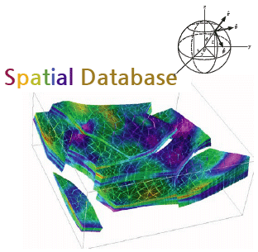
BASES DE DATOS ESPACIALES
Maneja datos existentes en el espacio o datos espaciales. Necesitan de un cuadro de referencia(SRE) para establecer la ubicación y las relaciones entre objetos. Dos tipos :
GEORREFERENCIADOS
NO GEORREFERENCIADOS

Slide 4
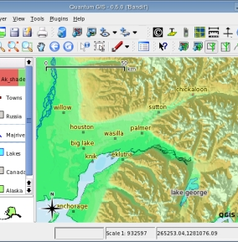
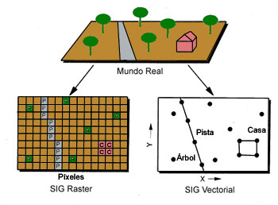
S.I.G.
Software que trabaja con datos espaciales.
Permite al usuario realizar consultas, editar mapas y carreteras.
Tipos de datos S.I.G
Raster : propiedades del espacio mas que en precisión de la localización.
Vectorial : Precision

Slide 5
Análisis de los gestores elegidos.
1
Estudio previo para la elección del SGBD

Slide 6
Elección de un SGBD para datos espaciales
ALTERNATIVAS
Oracle Spatial 11g
PostgreSQL + PostGIS
MS SQL Server
MySQL
SpatialLite
GeoSpark
MongoDB

Slide 7

COMPARATIVA DE ALTERNATIVAS
Oracle Spatial 11G
Muy completo en funciones espaciales.
Uso extendido por garantía y experiencia.
Multiplataforma.
Soporta vector y raster.
Presupuesto muy elevado
Para grandes organizaciones

Slide 8

COMPARATIVA DE ALTERNATIVAS
PostgreSQL + PostGIS
Muy completo en funciones espaciales.
Soporta vector y raster.
Facilidad para importar y exportar datos.
Multiplataforma.
Open Source.
Necesario soporte y formación personal.
Se ajusta bien a las necesidades de nuestra empresa.

Slide 9

COMPARATIVA DE ALTERNATIVAS
MS SQL Server
Simple y muy poco extendido.
No necesidad de contratar módulos.
Solo Windows.
Funciones espaciales integradas en el gestor base.
Muy limitadas con respecto a otras alternativas.

Slide 10

COMPARATIVA DE ALTERNATIVAS
MySQL
Open Source.
Necesario soporte y formación personal.
Funciones espaciales muy limitadas.
Para aplicaciones sencillas y usos puntuales.
Si la aplicación es compleja -> PostGIS

Slide 11

COMPARATIVA DE ALTERNATIVAS
SpatialLite
Poco desarrollo.
Muy poco extendida.
Orientada más a experimentación.
Para entornos de trabajo muy pequeños.

Slide 12

COMPARATIVA DE ALTERNATIVAS
GeoSpark
Gestor muy completo
Muy enfocado a determinado tipo de sistemas.
Cara en entornos grandes con múltiples usuarios.
No está claro el soporte que ofrece para datos vectoriales.

Slide 13

COMPARATIVA DE ALTERNATIVAS
MongoDB
Open Source.
NoSQL.
Ideal para escalabilidad.
Pero muy pocas funciones espaciales.
Inversión en aprendizaje.

Slide 14
Conclusiones
Análisis de los presupuestos y decisión final.

Slide 15
Presupuestos
Previo estudio de mercado de las herramientas analizadas se han concluido los siguientes presupuestos para el desarrollo del proyecto que se quiere llevar a cabo.
Oracle Spatial 11G | PostGIS | MS SQL Server | MySQL | SpatialLite | GeoSpark | MongoDB
24.249,96 € | 7.973,31 € | 15.717 € a 19.717 € | 10.000 a 12.000 € | 8.000 a 35.000 € | 1645 € / año | 5.273,856 €

Slide 16

Elección final
Contrastando los datos anteriores con los presupuestos y teniendo en cuenta todos los aspectos del entorno donde se va a llevar a cabo el desarrollo, la elección final es PostgreSQL + PostGIS.

Slide 17
¡Muchas gracias por la atención!
¿ Alguna pregunta ?

